Slide 1
Notes:
Swiss Meat People => Schweizer Fleischfachleute Wir sind eine kleine Familie und kennen uns zum Teil Schweizweit

Slide 2
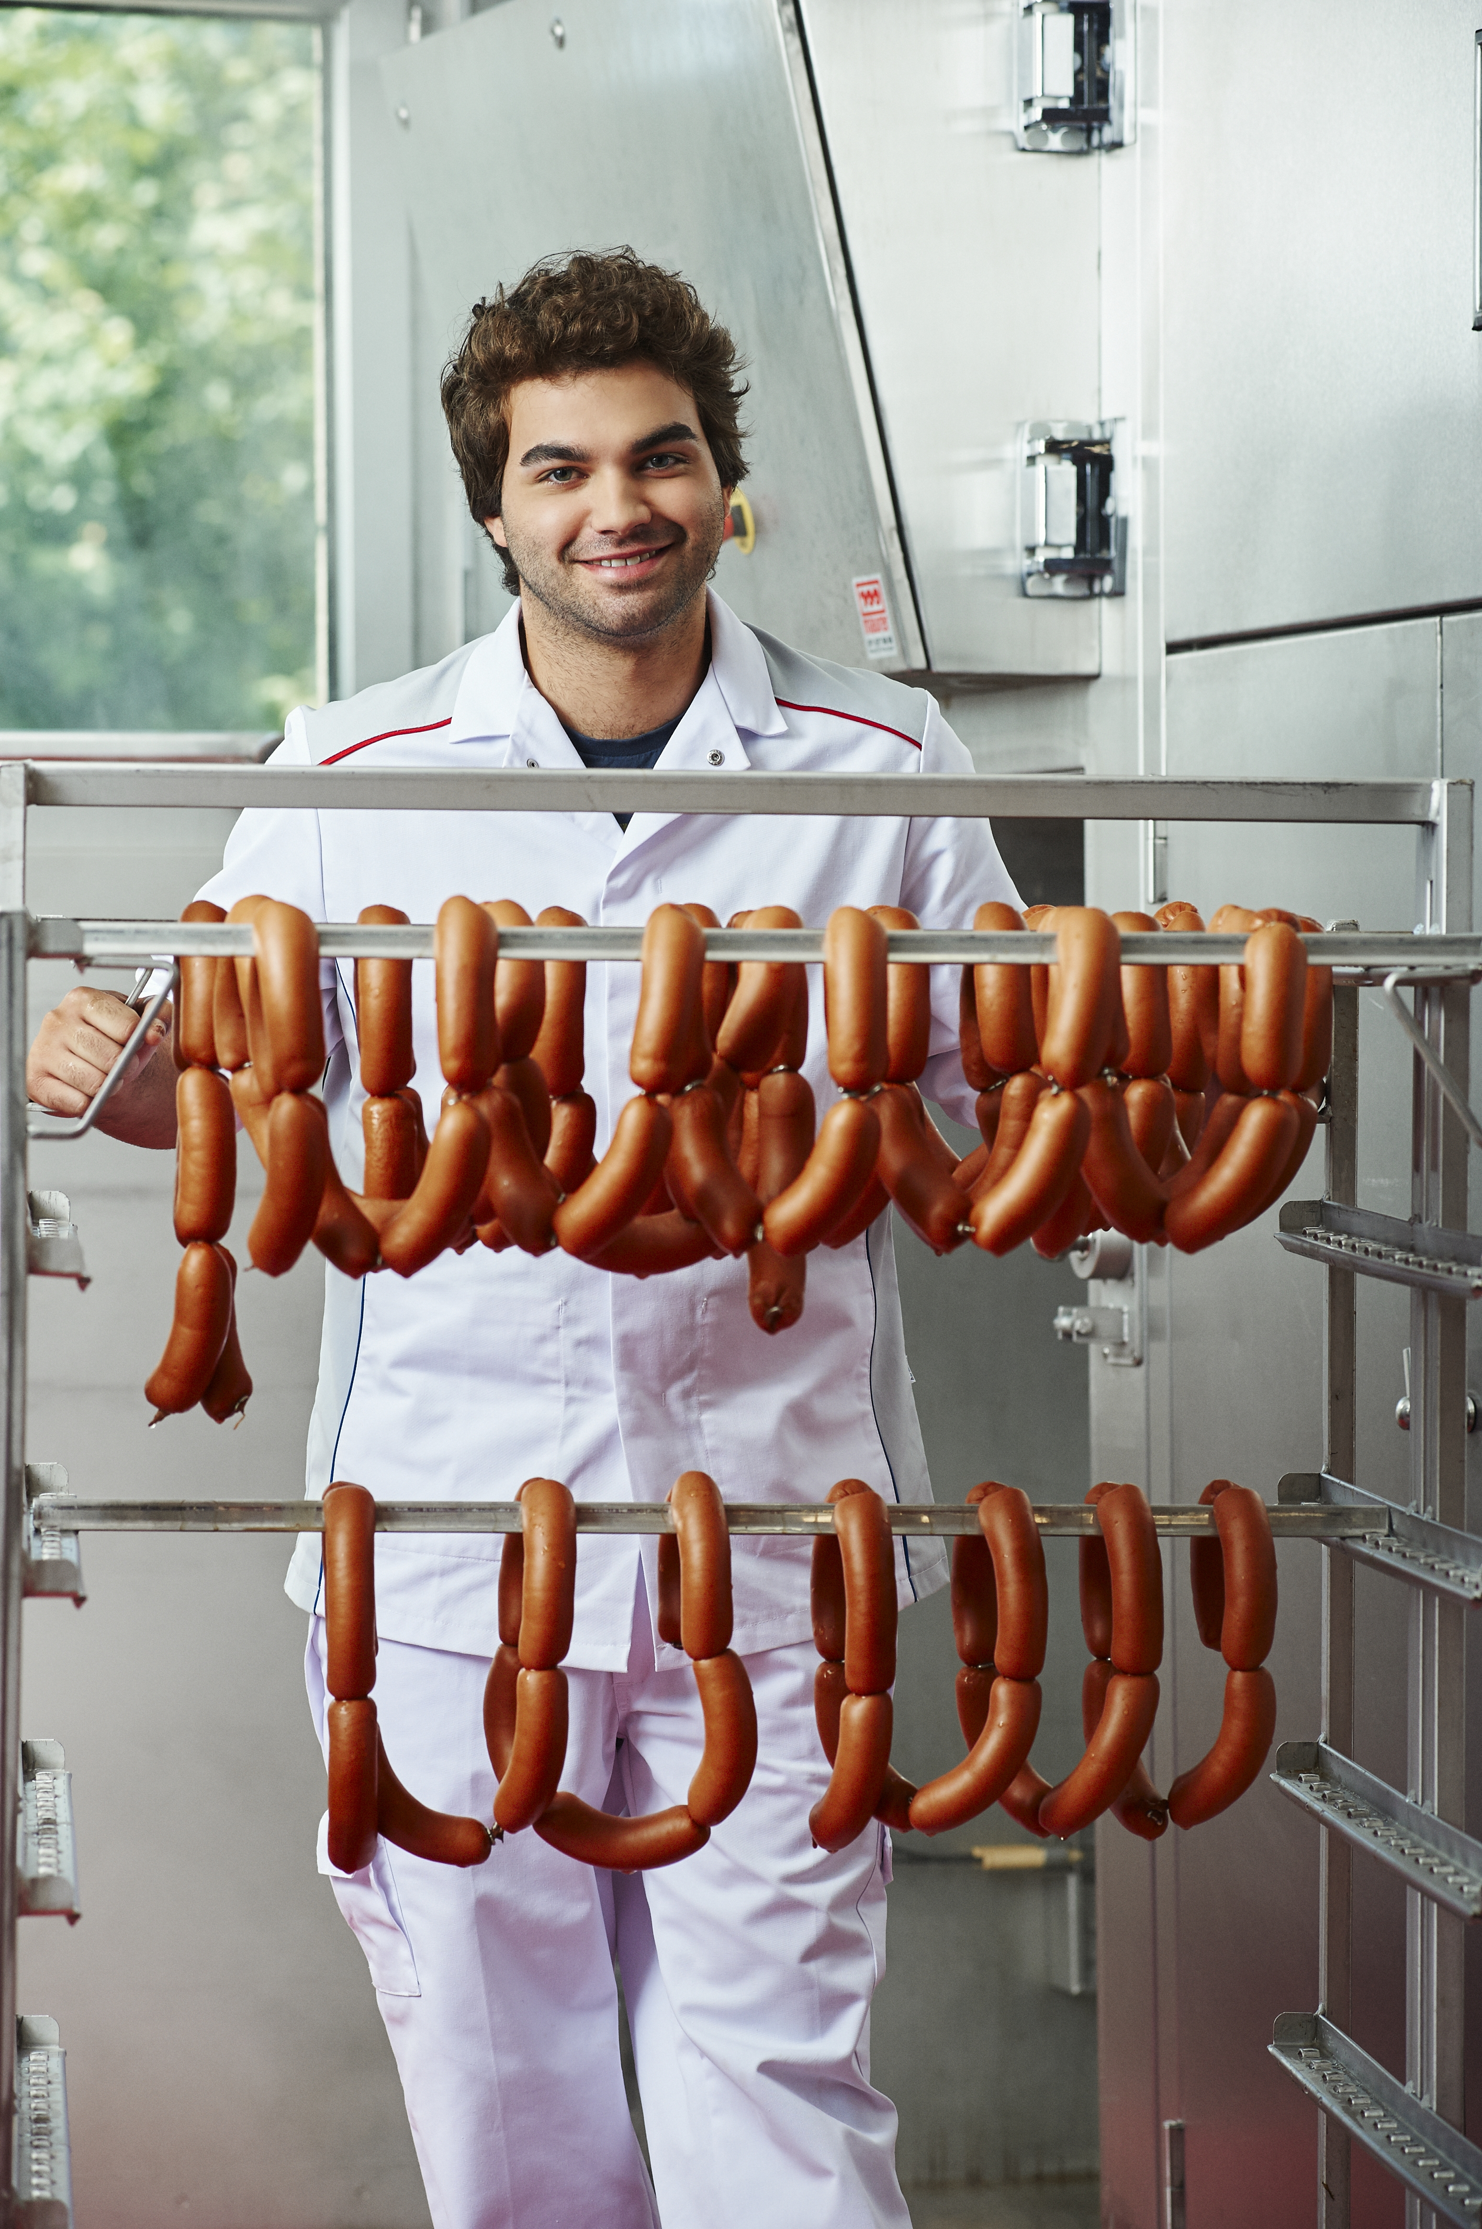
Liebe Schülerinnen und Schüler geschätzte Lehrperson ..... Herzlichen Dank, dass ich Euch den vielseitigen und spannenden Beruf der Fleischfachfrau /-assistentin des Fleischfachmann /-assistent vorstellen darf.
Notes:
Lieb Schülerinnen und Schüler geschätzte Lehrerpersonen herzlichen Dank, dass ich Euch den vielseitigen Beruf der Fleischfachleute vorstellen darf.

Slide 3
Bei FF EFZ (3 jährige Lehrzeit) kannst Du aus drei Fachrichtungen auswählen
Notes:
Gewinnung (Schlachtung) Tierethik Korrekter Umgang mit Tieren
Verarbeitung Produktion von Würsten Schinken Trockenfleisch Tagesplatten
Fachrichtung Feinkost und Veredelung Platten legen Bedienung Träteurprodukten Theke präsentieren Verkaufen

Slide 4
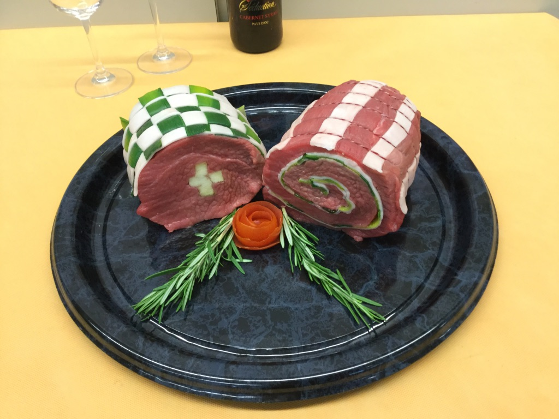
Die Gewinnung – Schlachtung Das Tier wird zum hochwertigen Lebensmittel
Notes:
Gewinnung Von der Tierethik bis hin zum verarbeiten der Tierhälften und ein Teil der Wursterei.

Slide 5
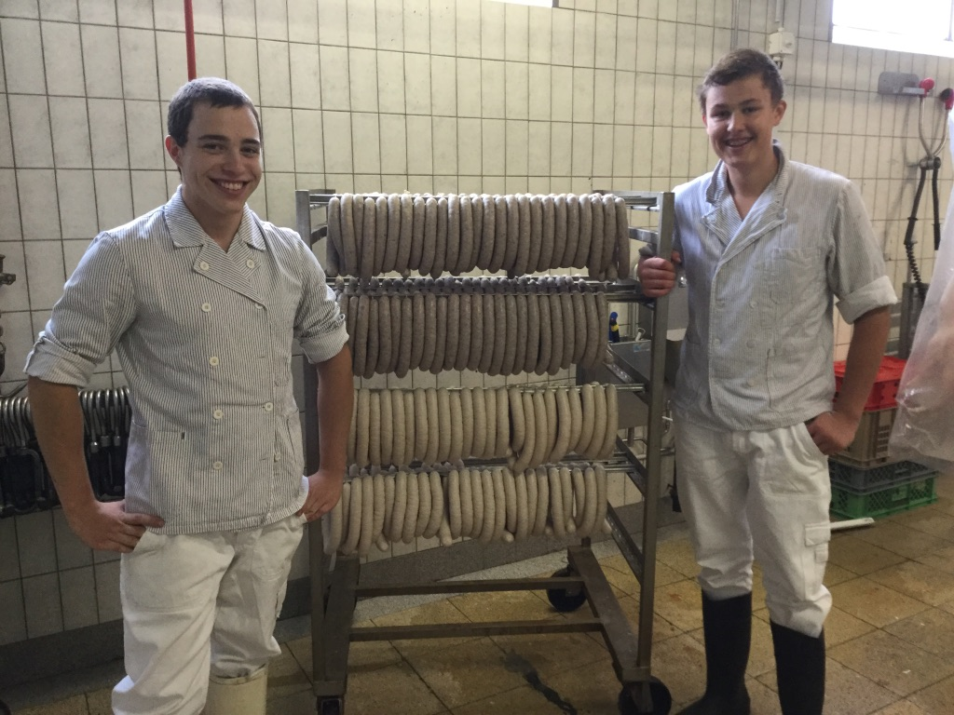
Die Verarbeitung - Produktion Aus dem Rohmaterial Fleisch entstehen tolle Produkte
Notes:
Verarbeitung Von der Tierhälfte über die Wursterei bis hin zu Tagesplatten

Slide 6
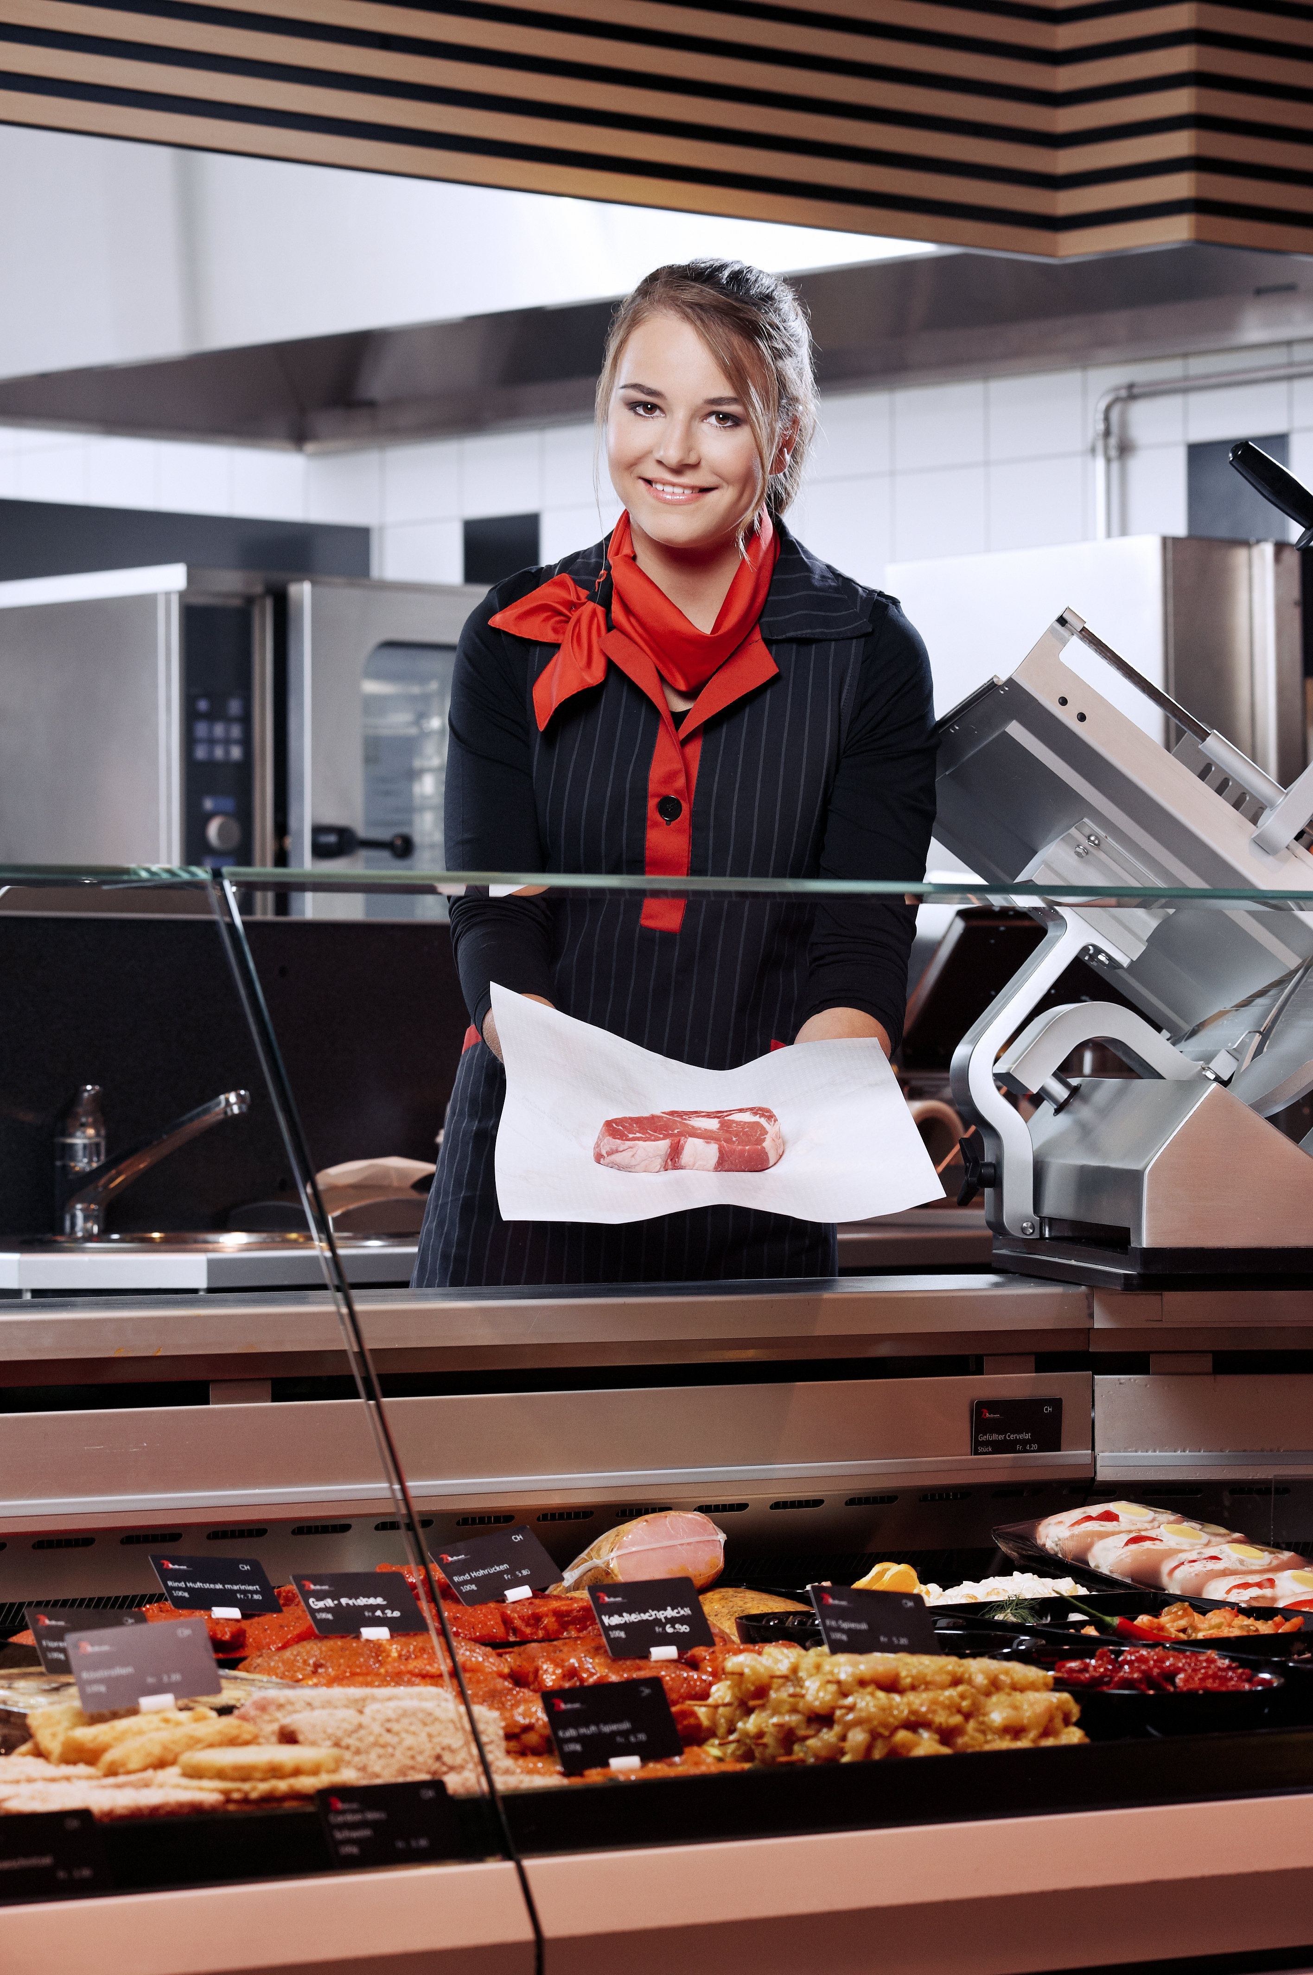
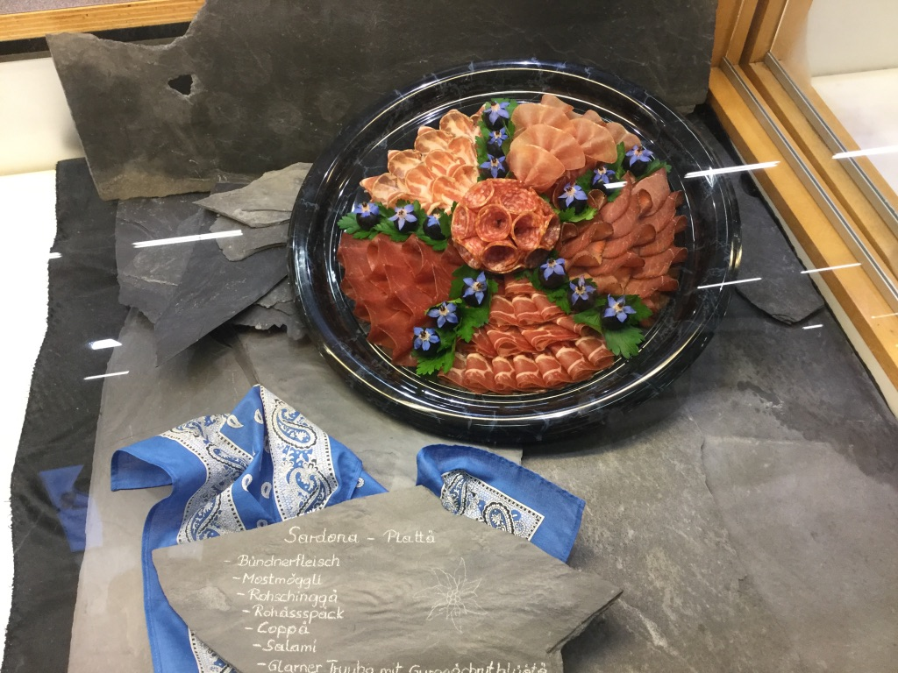
Feinkost und Veredelung - Verkauf Vorbereiten, beraten, verkaufen, oder kochen für Party-Service mit viel lässigem Kundenkontakt
Notes:
Feinkost und Veredelung über die Tagesplatten bis hin zu den kalten Platten…..

Slide 7
Ausbildung EFZ nach Fachrichtungen
Notes:
Pflichtteil die oberen Zeilen muss jeder Lernender theoretisch kennen und machen können. Woher kommt das Teilstück, was machen wir mit den Fleischstücken, wie funktioniert die Wursterei, Hygienevorgaben, Arbeitssicherheit…….
Die Einzelnen Fachrichtungen schauen wir gleich an

Slide 8
Gewinnung ALLER ANFANG IST SPANNEND
In der Fachrichtung Gewinnung lernt man alles über fachgerechtes Schlachten, Zerlegen und Ausbeinen in Verbindung mit den gesetzlichen Vorgaben und Grundsätzen der Tierethik. Die Weiter-verarbeitung durch Zuschneiden und Vorbereiten für die Produktion sind weitere Ausbildungsinhalte
Notes:
Gewinnung: Gesetzliche Vorgaben, Vieh Einkauf, Betäubung, Nebenprodukte bearbeiten

Slide 9
Verarbeitung VIEL MEHR ALS NUR FLEISCH
In der Fachrichtung Verarbeitung steht die Produktion im Mittelpunkt. Dies beinhaltet die Herstellung von verschiedenen Wurstwaren, Schinkenprodukten bis hin zur Vorbereitung für den Verkauf. Das Fertigen von Fleischerzugnissen, Fleischwaren sowie Tagesplatten gehört ebenso in diese spannende Ausbildung
Notes:
Veredelung: Rohmaterial Verwendung für Brüh-, Koch- oder Rohwurst, Koch- oder Rohpöckelerzeugnisse, Küchen- und Pfannenfertige Erzeugnisse Tagesplatten

Slide 10
Feinkost und Veredelung KOMMUNIKATIV UND KREATIV
In der Fachrichtung Feinkost und Veredelung wird man zum Profi für die Herstellung von kalten Platten, Fertiggerichten und Traiteur-Produkten. Zu den Hauptaufgaben gehören das Erstellen und Gestalten der Warentheke, sowie das Einsetzen der passenden Werbemassnahmen.
Notes:
Feinkost und Veredelung: Fleischerzeugnisse und Feinkostartikel herstellen, verpacken, deklarieren, Verkaufstheke gestalten und Verkaufsfördern präsentieren, Kundenberatung

Slide 11
Wie ist die Ausbildung aufgebaut?
Lernort Betrieb
Die Bildung in beruflicher Praxis im Betrieb umfasst über die ganze Dauer der beruflichen Grundbildung im Durchschnitt 4 Tage pro Woche
Lernort Berufsfachschule
Der obligatorische Unterricht an der Berufsfachschule umfasst 1080 Lektionen.
Diese wird unterteilt in:
Berufskenntnisse
Verarbeiten von Fleisch 280 Lektionen
Sicherstellen der Nachhaltigkeit und der Qualitätsvorgaben 120 Lektionen
Gewinnen von Fleisch; Herstellen von Fleischzubereitungen
und Fleischerzeugnissen; oder Herstellen und Verkaufen von
Fleischerzeugnissen und Feinkostartikeln 200 Lektionen
Allgemeinbildung 360 Lektionen
Sport 120 Lektionen
Notes:
Ausbildung 4 Tage Betrieb. Ein Tag GIBB Bern
Berufskenntnisse: Fleischverarbeitung Qualitätssicherung, Arbeitssicherheit, Rechnen
Allgemeinbildung
Sport

Slide 12
Wie ist die Ausbildung aufgebaut?
Lernort überbetriebliche Kurse
Die überbetrieblichen Kurse umfassen 9 Tage zu 8 Stunden.
Die Tage und die Inhalte sind wie folgt auf 3 Kurse aufgeteilt:
Kurs 1
Verarbeiten von Fleisch
Sicherstellen der Nachhaltigkeit und der Qualitätsvorgaben 4 Tage
Kurs 2
Verarbeiten von Fleisch
Sicherstellen der Nachhaltigkeit und der Qualitätsvorgaben
Fachrichtungsspezifischer Handlungskompetenzbereich 3 Tage
Kurs 3
Fachrichtungsspezifischer Handlungskompetenzbereich 2 Tage
Notes:
3 Kurse im ABZ Spiez

Slide 13
FLEISCHFACHASSISTENT / FLEISCHFACHASSISTENTIN:
Diese Ausbildung ist mehr praxisorientiert und die Anforderungen der Berufsschule sind entsprechend angepasst. Die zweijährige Grundbildung führt zum eidgenössischen Berufsattest
Die Ausbildungsschwerpunkte sind:
Produktion und Verarbeitung
Verarbeitung und Verkauf
FFA EBA (2 jährige Lehrzeit)
Notes:
EBA 2 jährige Lehre parxiaorientiert

Slide 14
Ausbildung EBA nach Schwerpunkten
Zur Berücksichtigung der betrieblichen Spezialisierung wählen die Lehrbetriebe bzw. die Lernenden bei den Handlungskompetenzbereichen 3 oder 4 mindestens drei berufliche Handlungskompetenzen aus. Sowohl in der Schule als auch in den überbetrieblichen Kursen werden alle beruflichen Handlungskompetenzen ausgebildet.
Notes:
Ist ändlich aufgebaut wie die dreijährige Lehre einfach viel mehr Gewicht auf die Praxis geleget

Slide 15
Wie ist die Ausbildung aufgebaut?
Lernort Betrieb
Die Bildung in beruflicher Praxis im Betrieb umfasst über die ganze Dauer der beruflichen Grundbildung im Durchschnitt 4 Tage pro Woche.
Lernort Berufsfachschule
Der obligatorische Unterricht an der Berufsfachschule umfasst 720 Lektionen.
Diese wird unterteilt in:
Berufskenntnisse
Verarbeiten von Fleisch 140 Lektionen
Sicherstellen der Nachhaltigkeit und der Qualitätsvorgaben 100 Lektionen
Produzieren von Fleisch und Fleischzubereitungen sowie
Fleischerzeugnissen Vorbereiten und Verkaufen von
Fleischerzeugnissen 160 Lektionen
Allgemeinbildung 240 Lektionen
Sport 80 Lektionen
Notes:
Ausbildung 4 Tage Betrieb. Ein Tag GIBB Bern
Berufskenntnisse: Fleischverarbeitung Qualitätssicherung, Arbeitssicherheit, Rechnen
Allgemeinbildung
Sport

Slide 16
Wie ist die Ausbildung aufgebaut?
Lernort überbetriebliche Kurse
Die überbetrieblichen Kurse umfassen 7 Tage zu 8 Stunden.
Die Tage und die Inhalte sind wie folgt auf 2 Kurse aufgeteilt:
Kurs 1
Verarbeiten von Fleisch
Sicherstellen der Nachhaltigkeit und der Qualitätsvorgaben 4 Tage
Kurs 2
Schwerpunktspezifischer Handlungskompetenzbereich 3 Tage
Notes:
EBA Geht auch im ABZ Spiez in den Kurs 2 Kurse

Slide 17
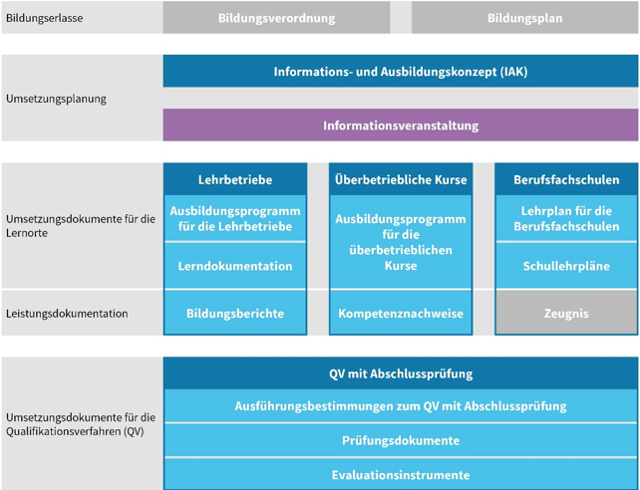
Aus welchen unterlagen basiert die Ausbildungen?
Bildungsverordnung
Bildungsplan
Lernortspezifische
Ausführungsdokumente
QV-Programm
Quelle: http://www.ehb.swiss/umsetzung-berufliche-grundbildung

Slide 18
www.SeeDorfMetzg.ch
Bernhard Schaufelberger
Telefon 079 208 35 45
Herzlichen Dank für ihr Interesse.

